Slide 1
ESTADOS UNIDOS.-LA VUELTA AL MUNDO EN 885 JARDINES .-Sankyo Garden.-Alfred B Maclay .-Anderson Gardens. y Arnold arboretum
Selección de textos y fotografías por
JOSE ELIAS BONELLS

Slide 2
Sankyo Garden.--Isla Guam.-USA.
En el R10 a lo largo de Guam, un jardín botánico tropical.
Hay un paseo marítimo en el sitio de unos 3.000 metros cuadrados.
Por supuesto, también se puede utilizar para la silla de ruedas. (Cochecito también)
Si quieres dar vueltas, puede ser una vuelta en 15 minutos a 20 minutos, pero (no se cierra el tiempo de inactividad) no hay límite de tiempo de uso.
El centro de jardinería, se puede utilizar de forma gratuita no es una casa de reposo.

Slide 3
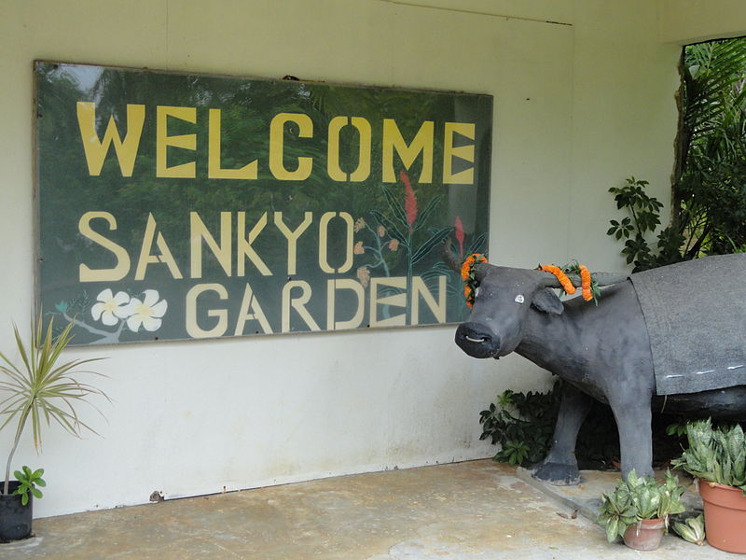
Notes:
Sankyo_Garden_-Isla Guam.-USA.

Slide 4
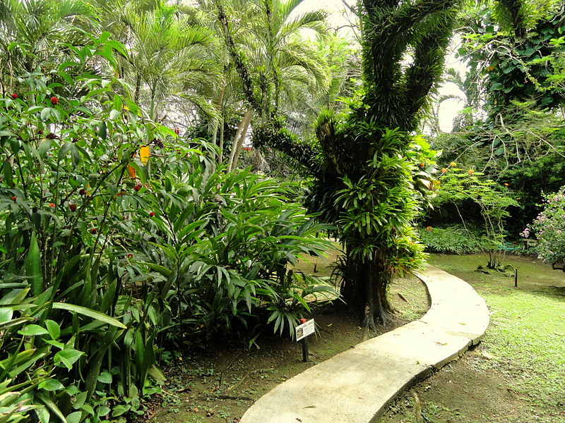
Notes:
Sankyo_Garden_-Isla Guam.-USA.

Slide 5
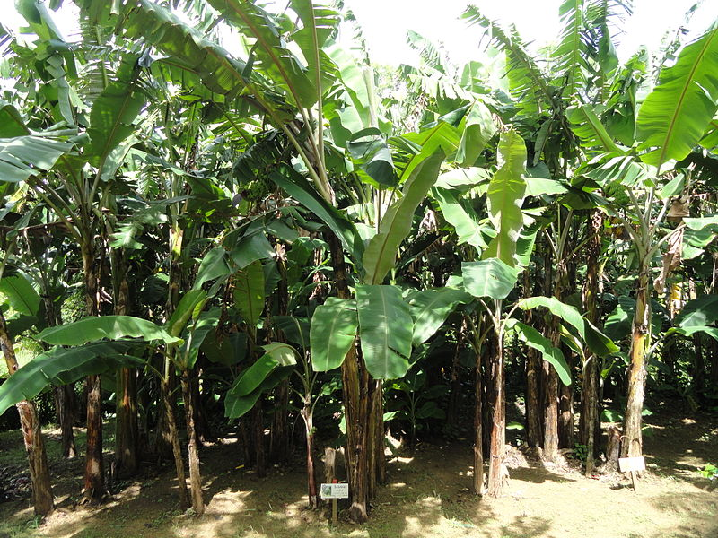
Notes:
Sankyo_Garden_-Isla Guam.-USA.

Slide 6
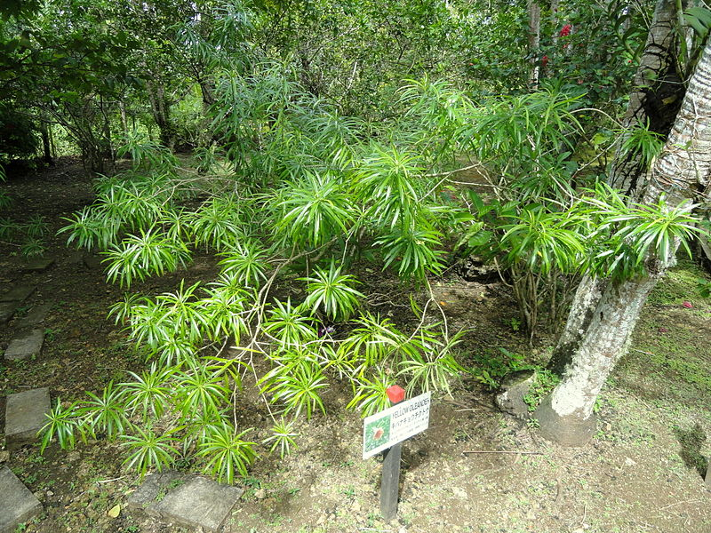
Notes:
Sankyo_Garden_-Isla Guam.-USA.

Slide 7
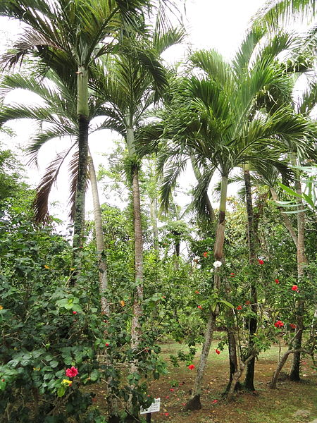
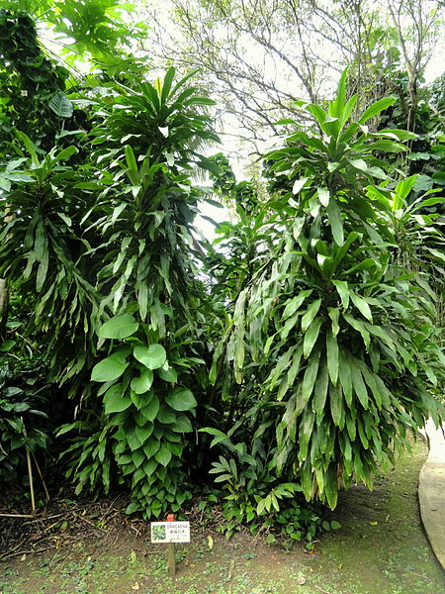
Notes:
Sankyo_Garden_-Isla Guam.-USA.

Slide 8
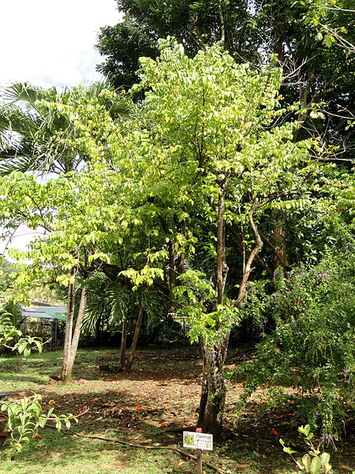
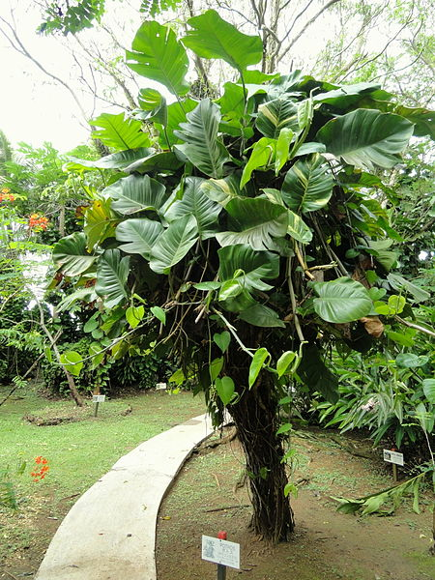
Notes:
Sankyo_Garden_-Isla Guam.-USA.

Slide 9
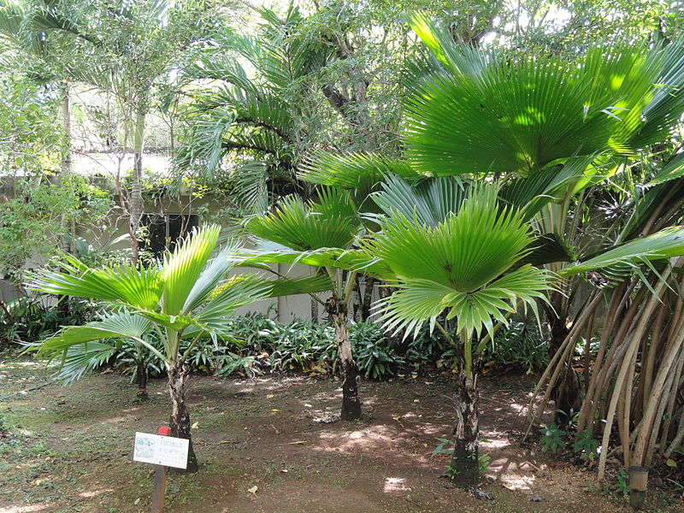
Notes:
Sankyo_Garden_-Isla Guam.-USA.

Slide 10
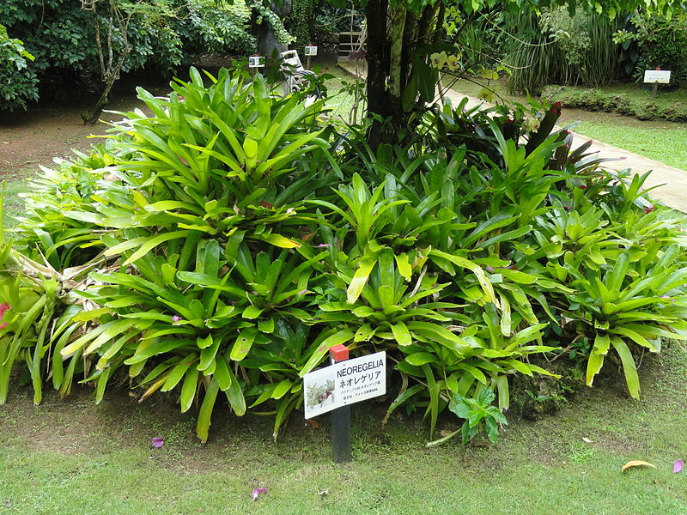
Notes:
Sankyo_Garden_-Isla Guam.-USA.

Slide 11
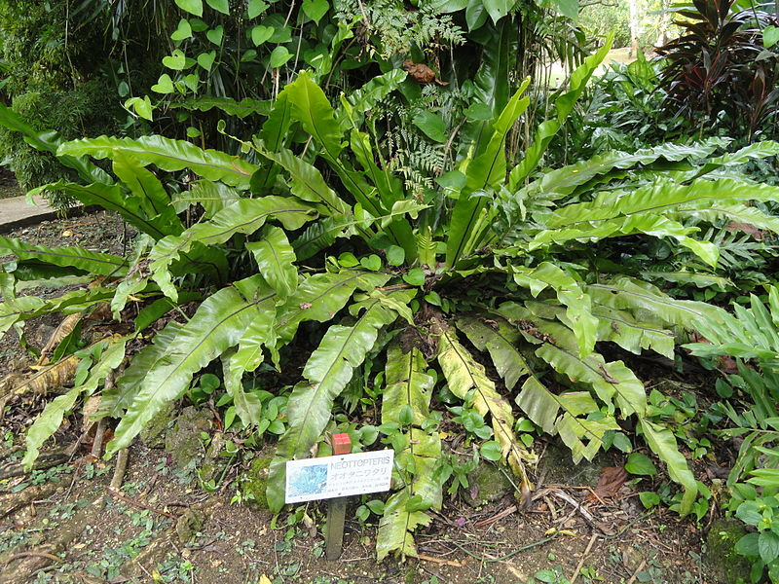
Notes:
Sankyo_Garden_-Isla Guam.-USA.

Slide 12
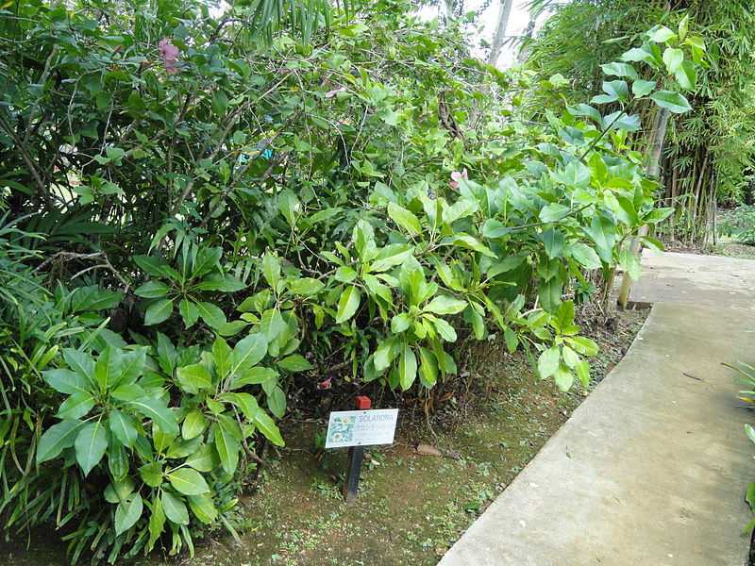
Notes:
Sankyo_Garden_-Isla Guam.-USA.

Slide 13
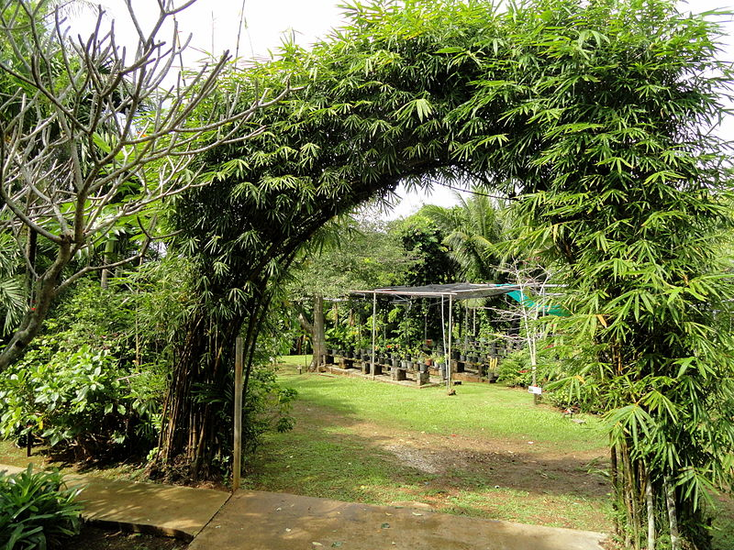
Notes:
Sankyo_Garden_-Isla Guam.-USA.

Slide 14
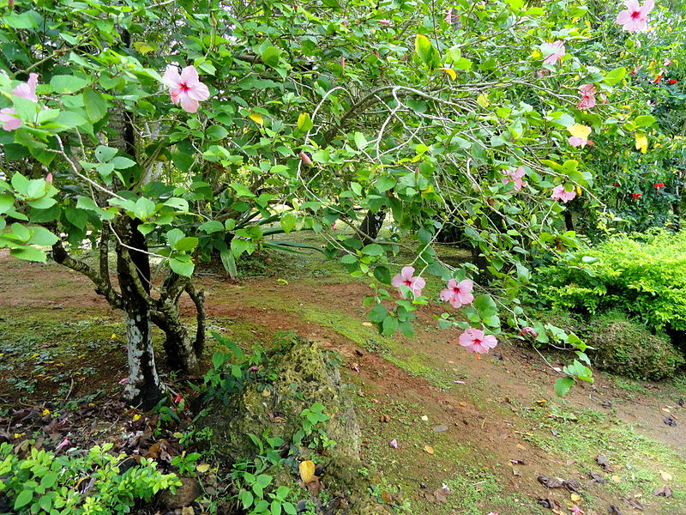
Notes:
Sankyo_Garden_-Isla Guam.-USA.

Slide 15
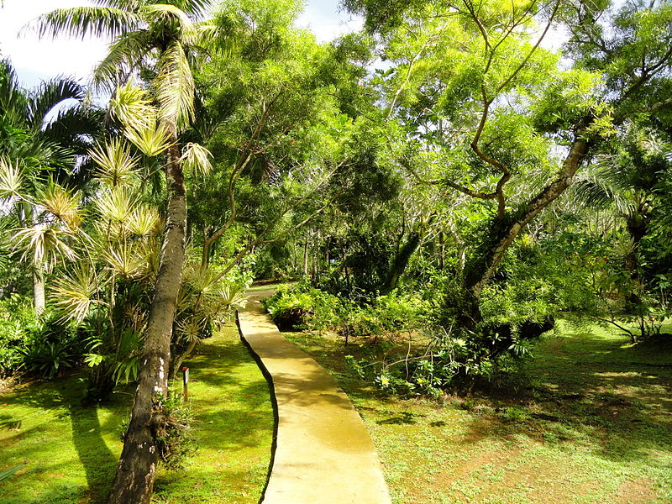
Notes:
Sankyo_Garden_-Isla Guam.-USA.

Slide 16
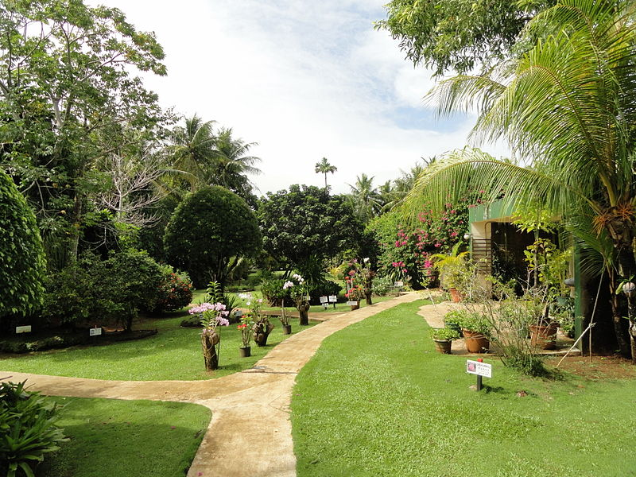
Notes:
Sankyo_Garden_-Isla Guam.-USA.

Slide 17
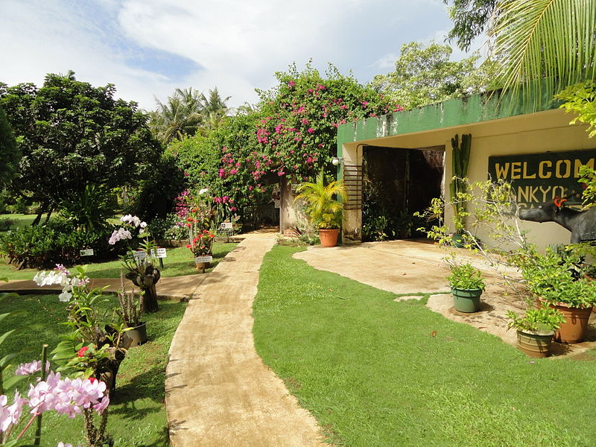
Notes:
Sankyo_Garden_-Isla Guam.-USA.

Slide 18
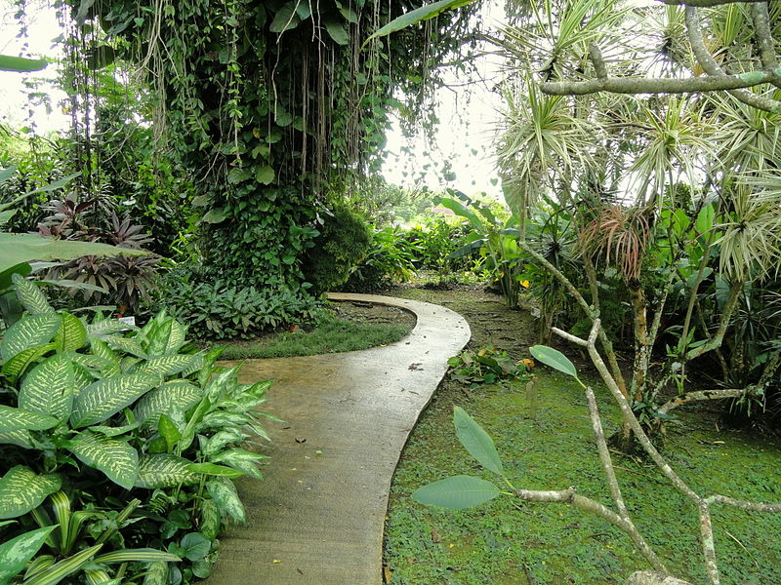
Notes:
Sankyo_Garden_-Isla Guam.-USA.

Slide 19
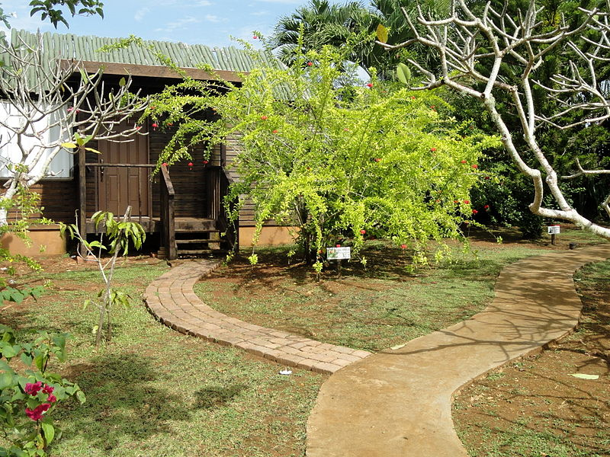
Notes:
Sankyo_Garden_-Isla Guam.-USA.

Slide 20
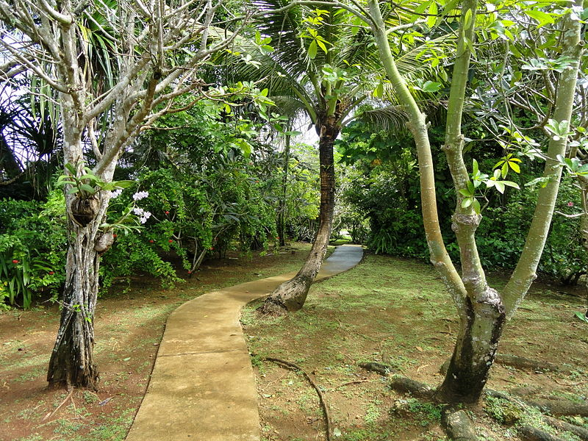
Notes:
Sankyo_Garden_-Isla Guam.-USA.

Slide 21
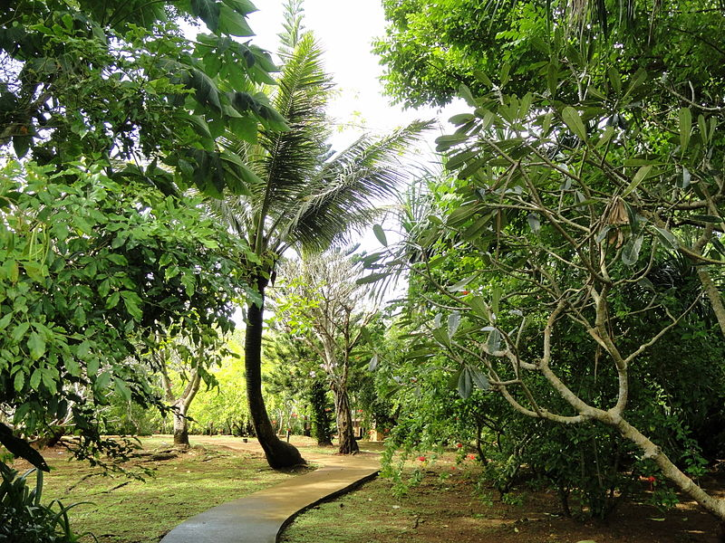
Notes:
Sankyo_Garden_-Isla Guam.-USA.

Slide 22
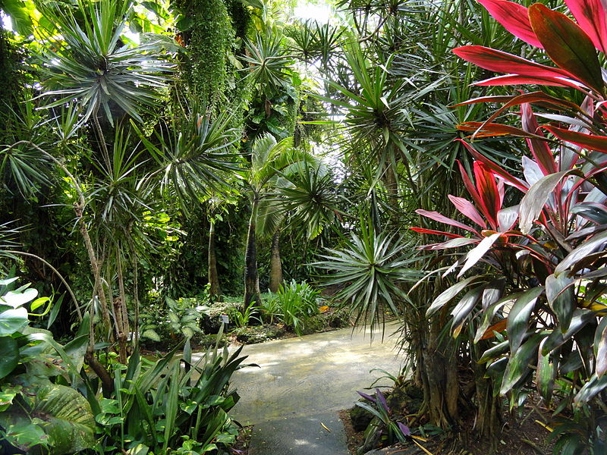
Notes:
Sankyo_Garden_-Isla Guam.-USA.

Slide 23
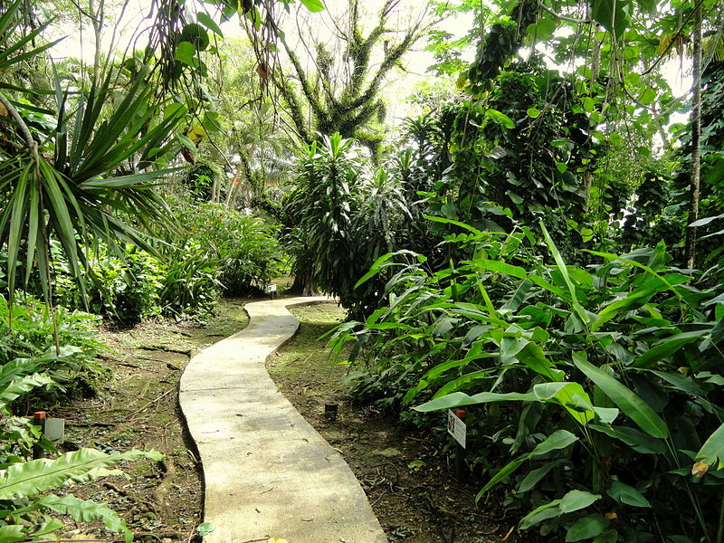
Notes:
Sankyo_Garden_-Isla Guam.-USA.

Slide 24
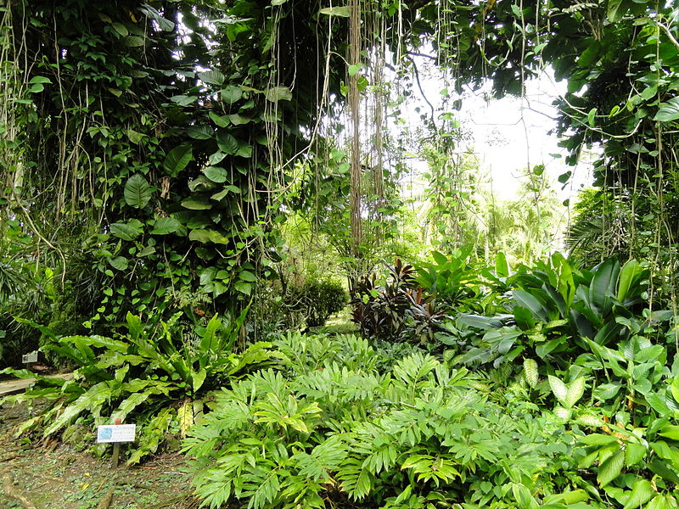
Notes:
Sankyo_Garden_-Isla Guam.-USA.

Slide 25
Notes:
Sankyo_Garden_-Isla Guam.-USA.

Slide 26
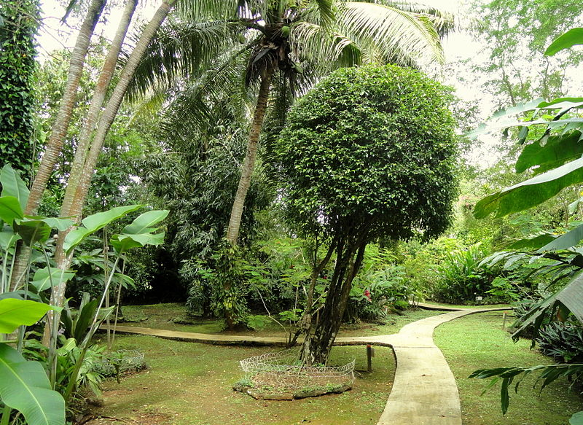
Notes:
Sankyo_Garden_-Isla Guam.-USA.

Slide 27
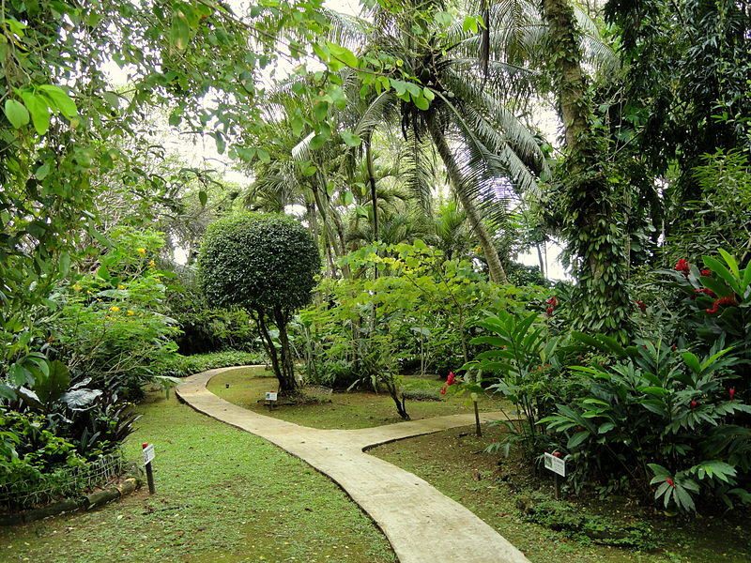
Notes:
Sankyo_Garden_-Isla Guam.-USA.

Slide 28
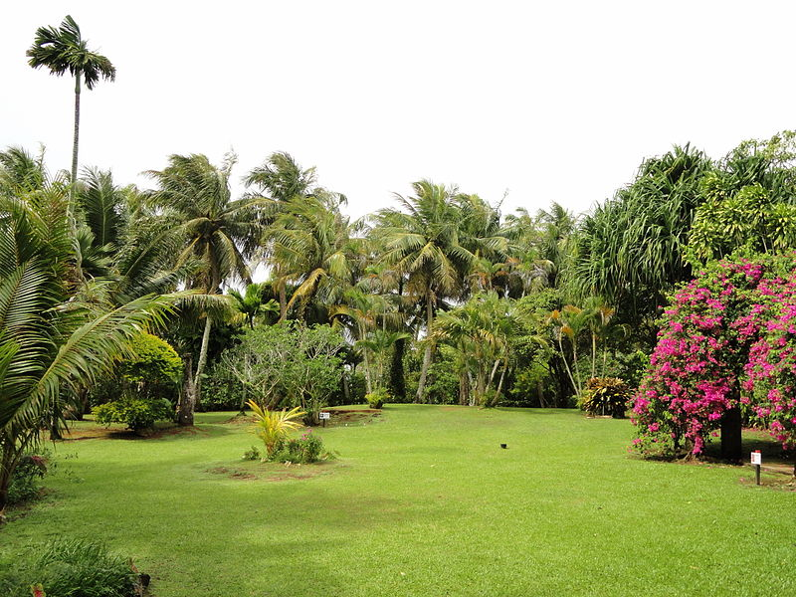
Notes:
Sankyo_Garden_-Isla Guam.-USA.

Slide 30
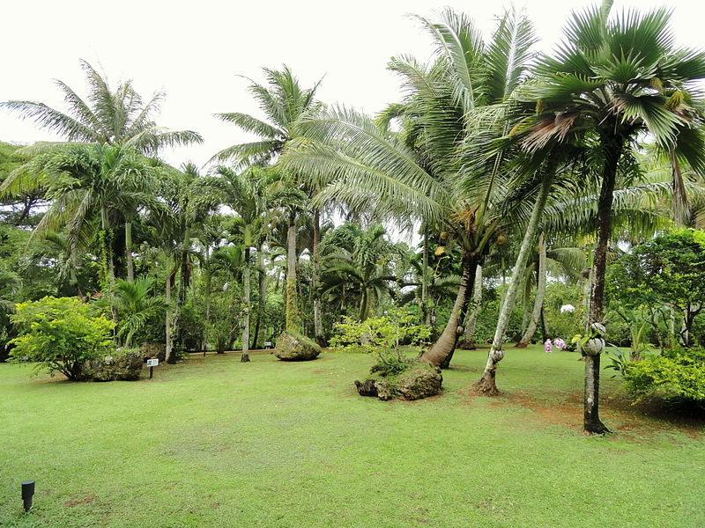
Notes:
Sankyo_Garden_-Isla Guam.-USA.

Slide 31
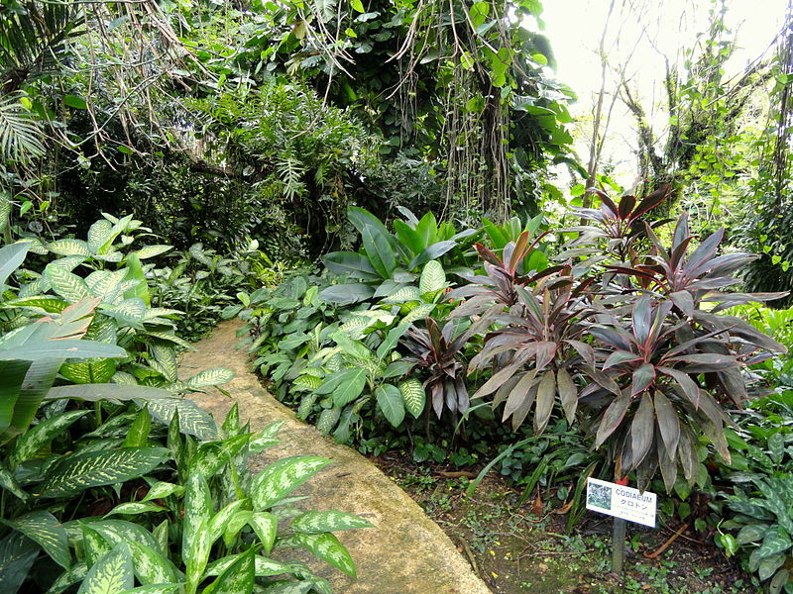
Notes:
Sankyo_Garden_-Isla Guam.-USA.

Slide 32
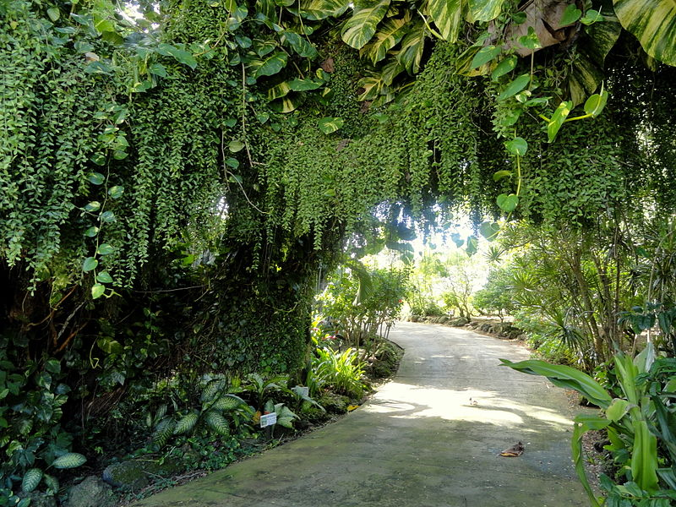
Notes:
Sankyo_Garden_-Isla Guam.-USA.

Slide 33
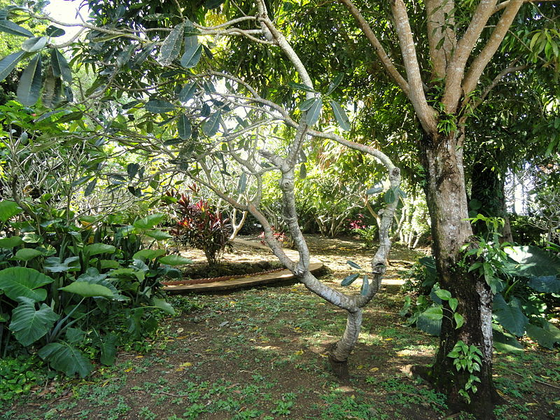
Notes:
Sankyo_Garden_-Isla Guam.-USA.

Slide 34
Alfred B Maclay Gardens.
El Alfred B. Maclay State Gardens es un(4,76 km 2) Parque Estatal de la Florida , el jardín botánico y el sitio histórico, ubicado en Tallahassee , en el noroeste de Florida .
Los jardines son también un distrito histórico de EE.UU. conocido como el Killearn Plantación Arqueológico e Histórico.
Recibió esta denominación el 16 de agosto de 2002.
De acuerdo con el Registro Nacional de Lugares Históricos , contiene 18 edificios históricos, 4 estructuras y 4 objetos.

Slide 35
Los jardines se iniciaron en 1923 cuando Alfred Barmore Maclay (1871-1944) y su esposa, Louise Fleischman, compró el sitio.
Maclay nombró a su jardín Killearn, después de que el lugar de nacimiento de su bisabuelo en Escocia , y los desarrolla continuamente hasta su muerte.
Su esposa continuó su desarrollo, que se abrió al público en 1946, y en 1953 donó unos (1,24 km 2) de sus bienes, incluidos los jardines, en el Consejo de Dirección del Parque Florida.
En 1965 los jardines cambiaron su nombre en honor de Maclay.

Slide 36
La columna vertebral de las plantaciones del jardín son azaleas y camelias .
Los árboles son ciprés , goma negro , Cirila , cornejo , nogal , acebo , arce japonés , roble , ciruelo , redbud , Liquidambar y Torreya taxifolia .
Otras plantaciones incluyen Ardisia , Aucuba , Zamia integrifolia , Rhododendron chapmanii , Gardenia , jengibre , jazmín , Oriental magnolia , laurel de montaña ( Kalmia latifolia ), Nandina , palmito , palma de sagú , Selaginella , Wisteria y Yucca filamentosa .

Slide 37
El 1909 Maclay casa ha sido amueblada a aparecer como durante la residencia de los Maclays.
La casa está abierta al público durante la temporada alta, el jardín florece entre enero y abril.
El parque cuenta con comodidades tales como andar en bicicleta , observación de aves , paseos en barco , piragüismo , pesca , senderismo , rutas a caballo , kayak , picnic y áreas de natación . También tiene un museo con exposiciones interpretativas.

Slide 38
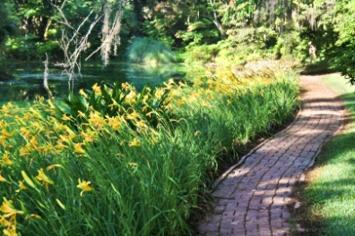
Notes:
Alfred B Maclay Gardens.

Slide 39
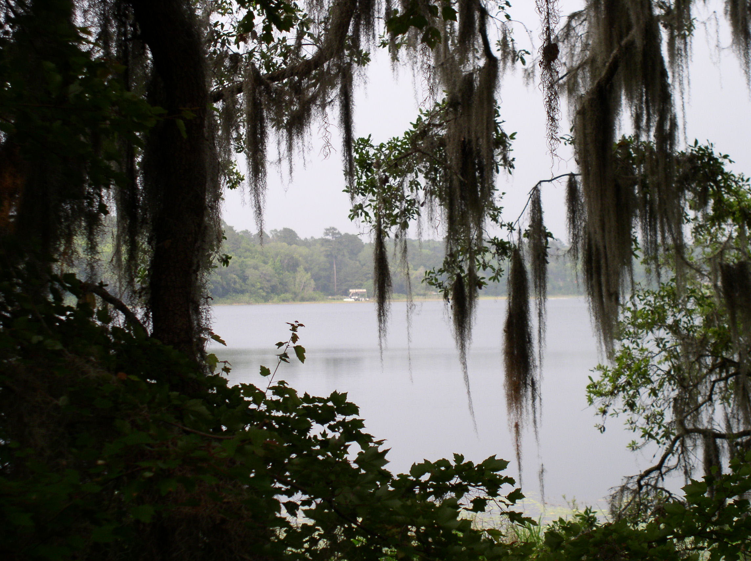
Notes:
Alfred B Maclay Gardens.

Slide 40
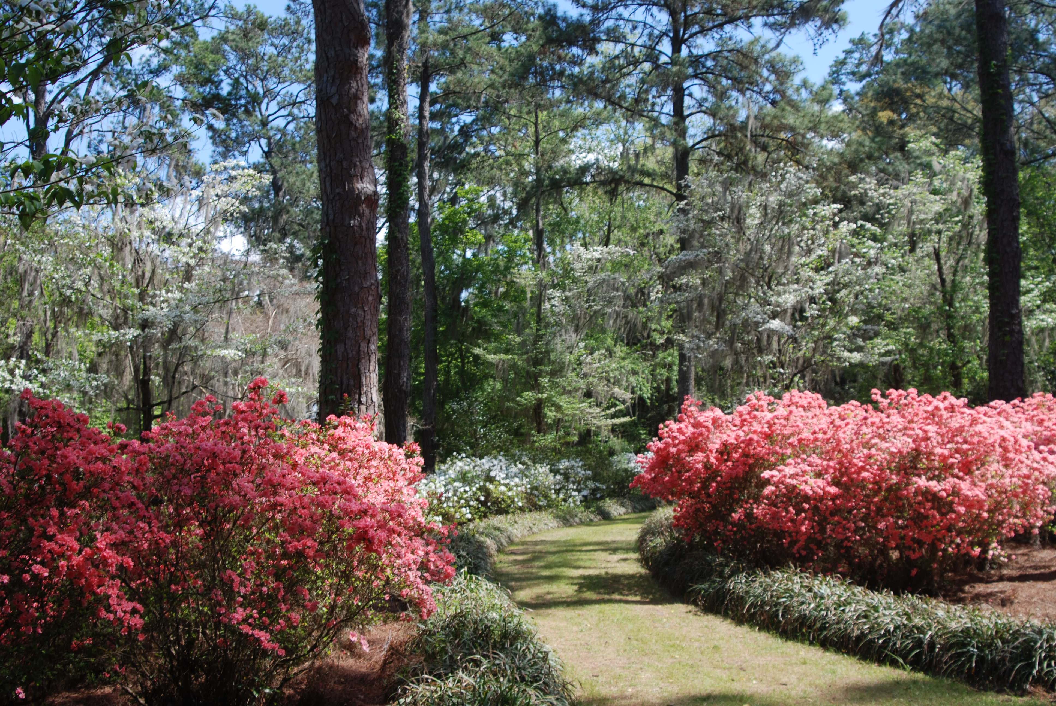
Notes:
Alfred B Maclay Gardens.

Slide 41
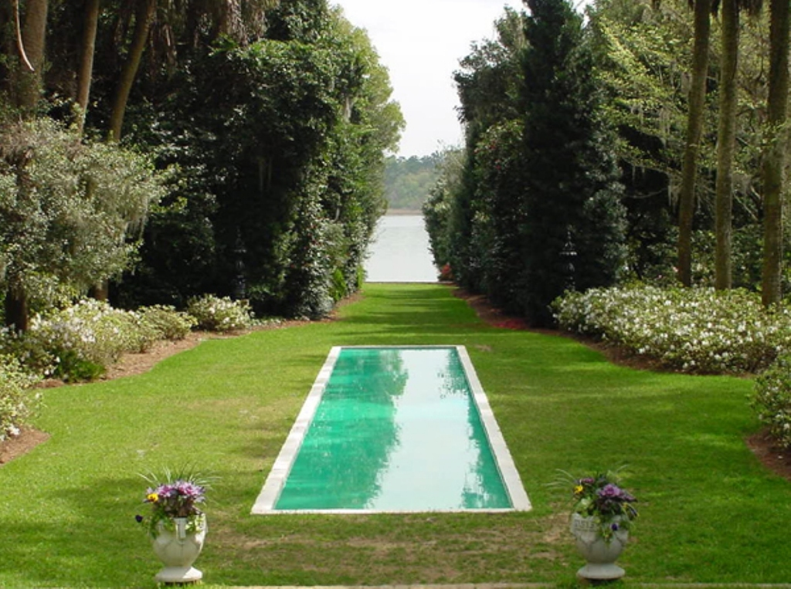
Notes:
Alfred B Maclay Gardens.

Slide 42
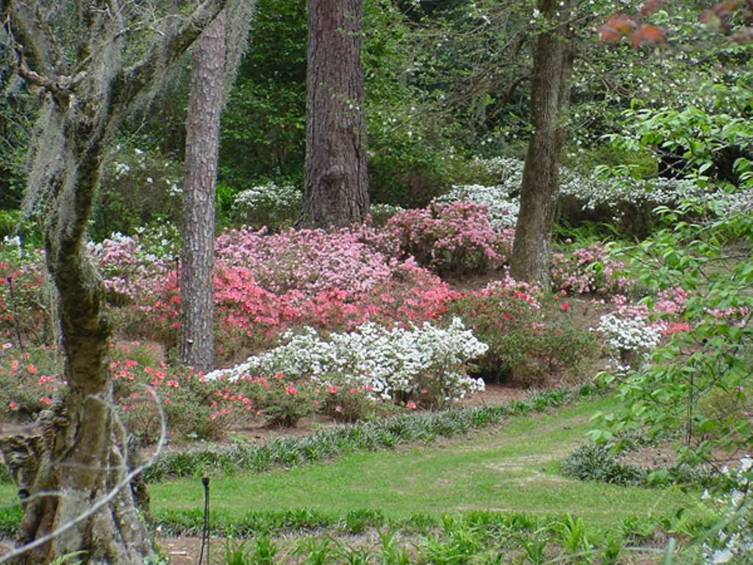
Notes:
Alfred B Maclay Gardens.

Slide 43
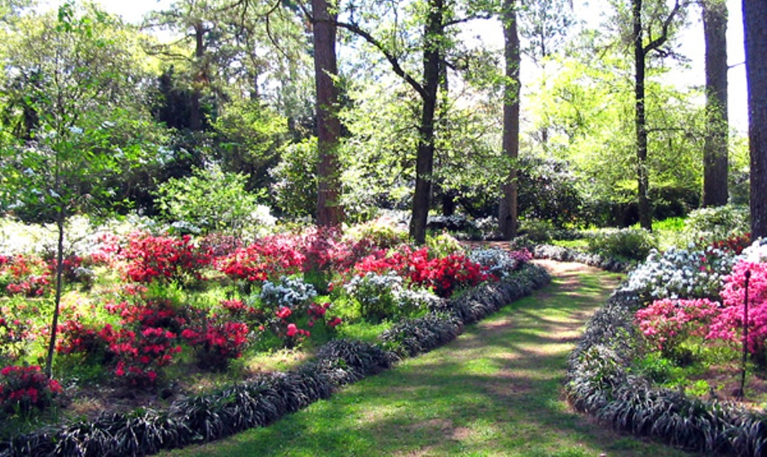
Notes:
Alfred B Maclay Gardens.

Slide 44
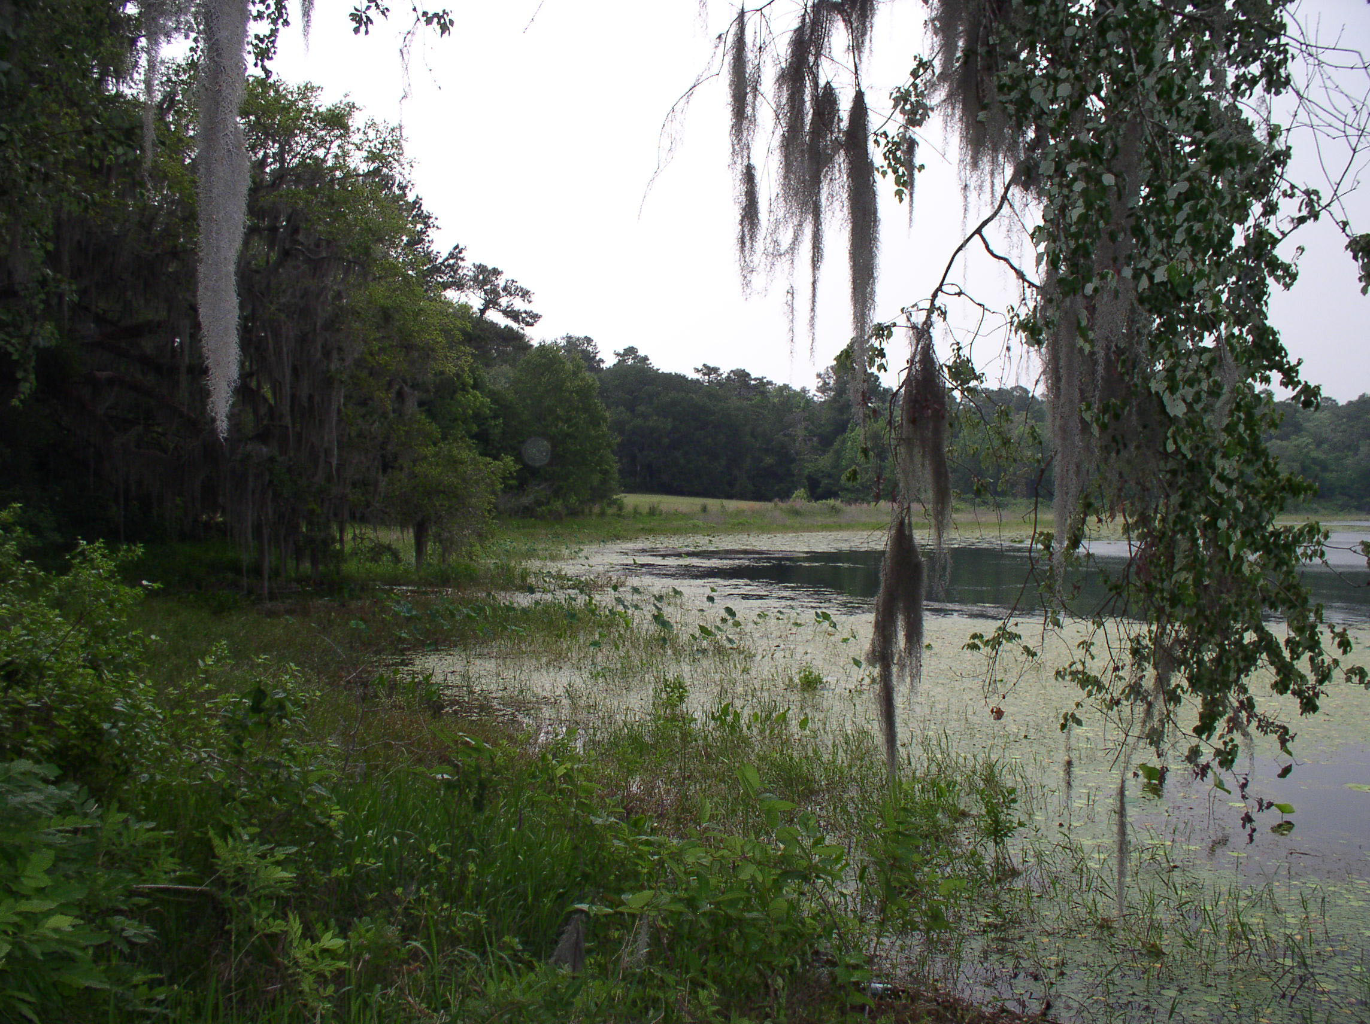
Notes:
Alfred B Maclay Gardens.

Slide 45
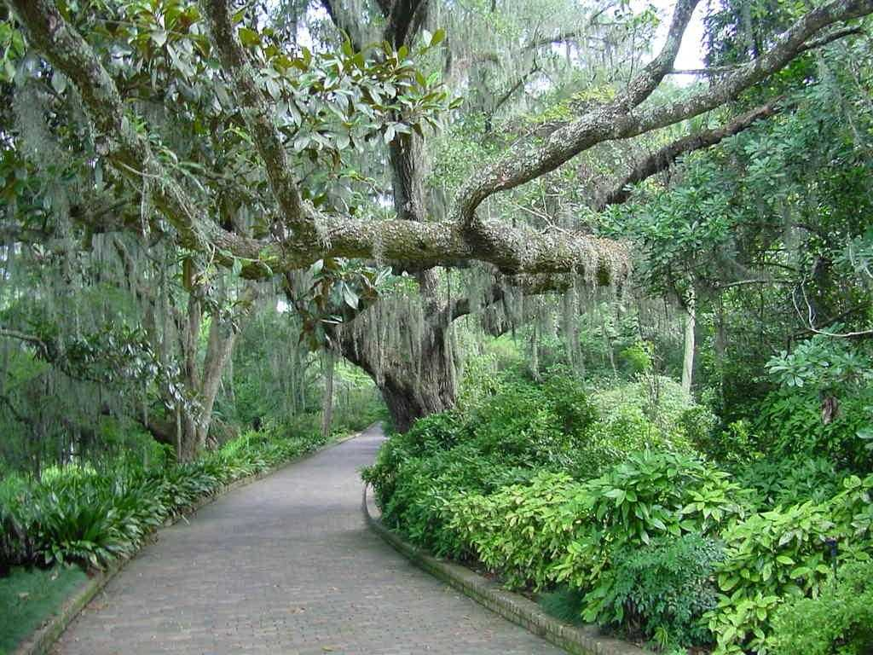
Notes:
Alfred B Maclay Gardens.

Slide 46
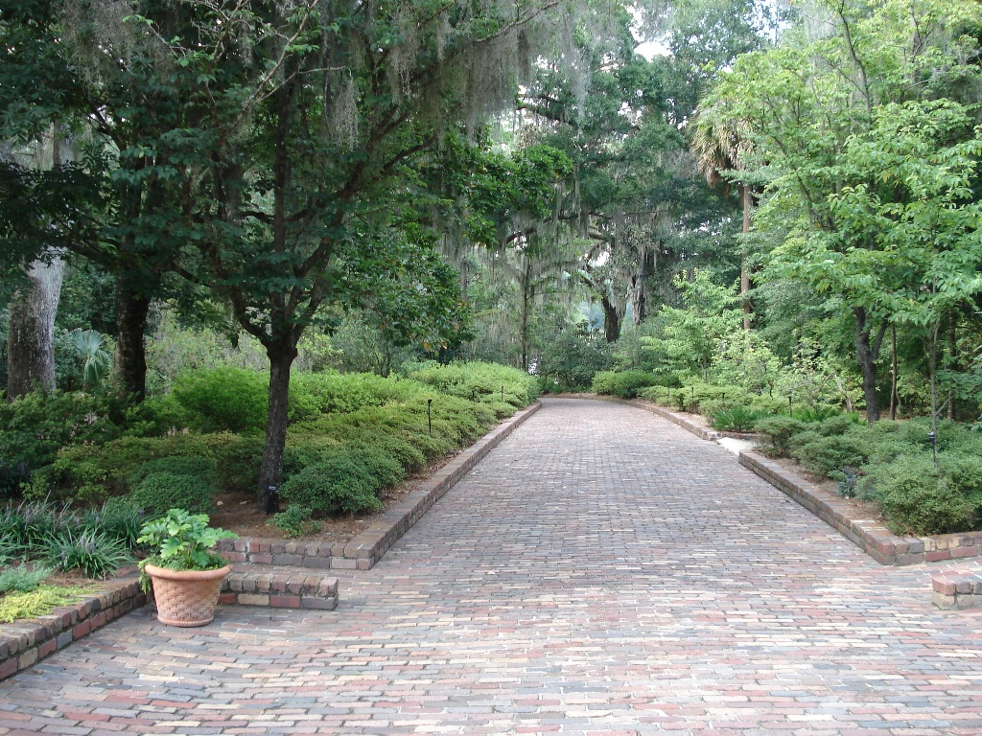
Notes:
Alfred B Maclay Gardens.

Slide 47
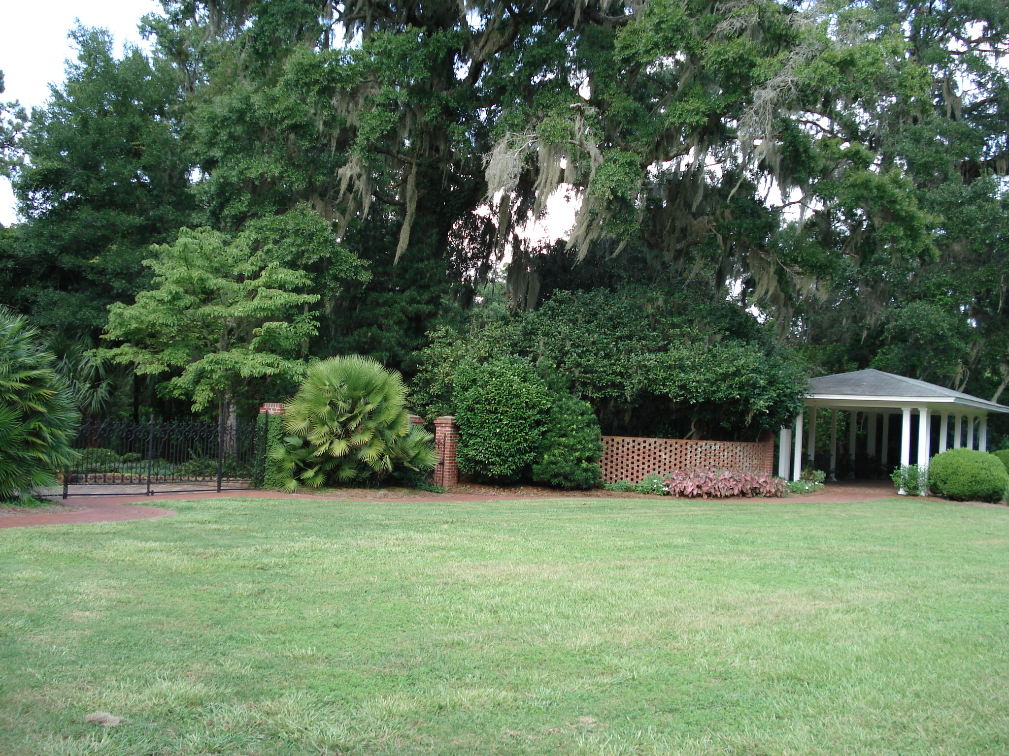
Notes:
Alfred B Maclay Gardens.

Slide 48
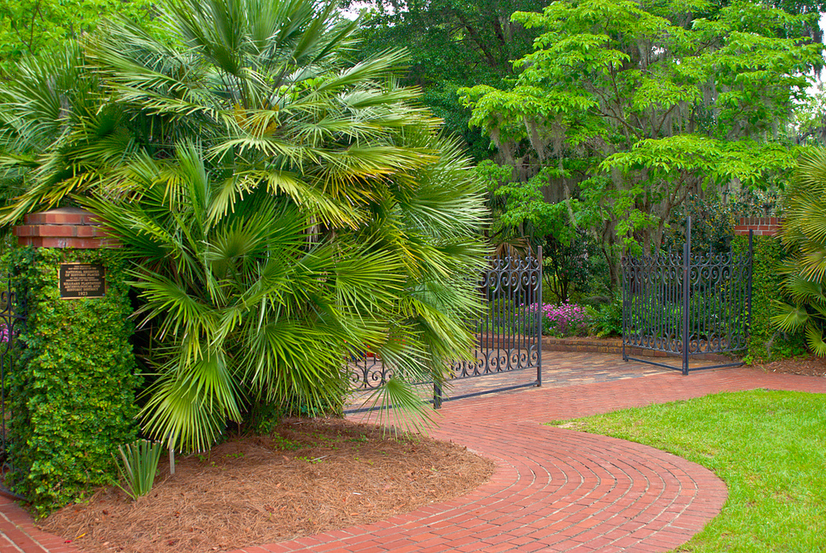
Notes:
Alfred B Maclay Gardens.

Slide 49
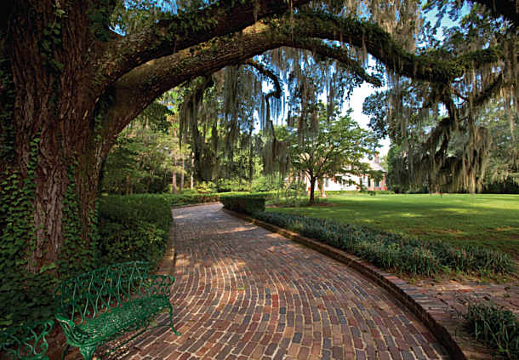
Notes:
Alfred B Maclay Gardens.

Slide 50
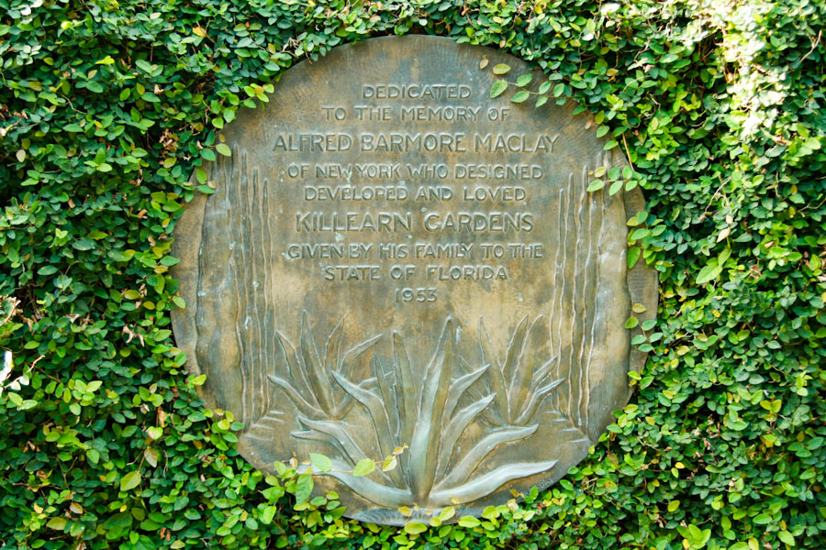
Notes:
Alfred B Maclay Gardens.

Slide 51
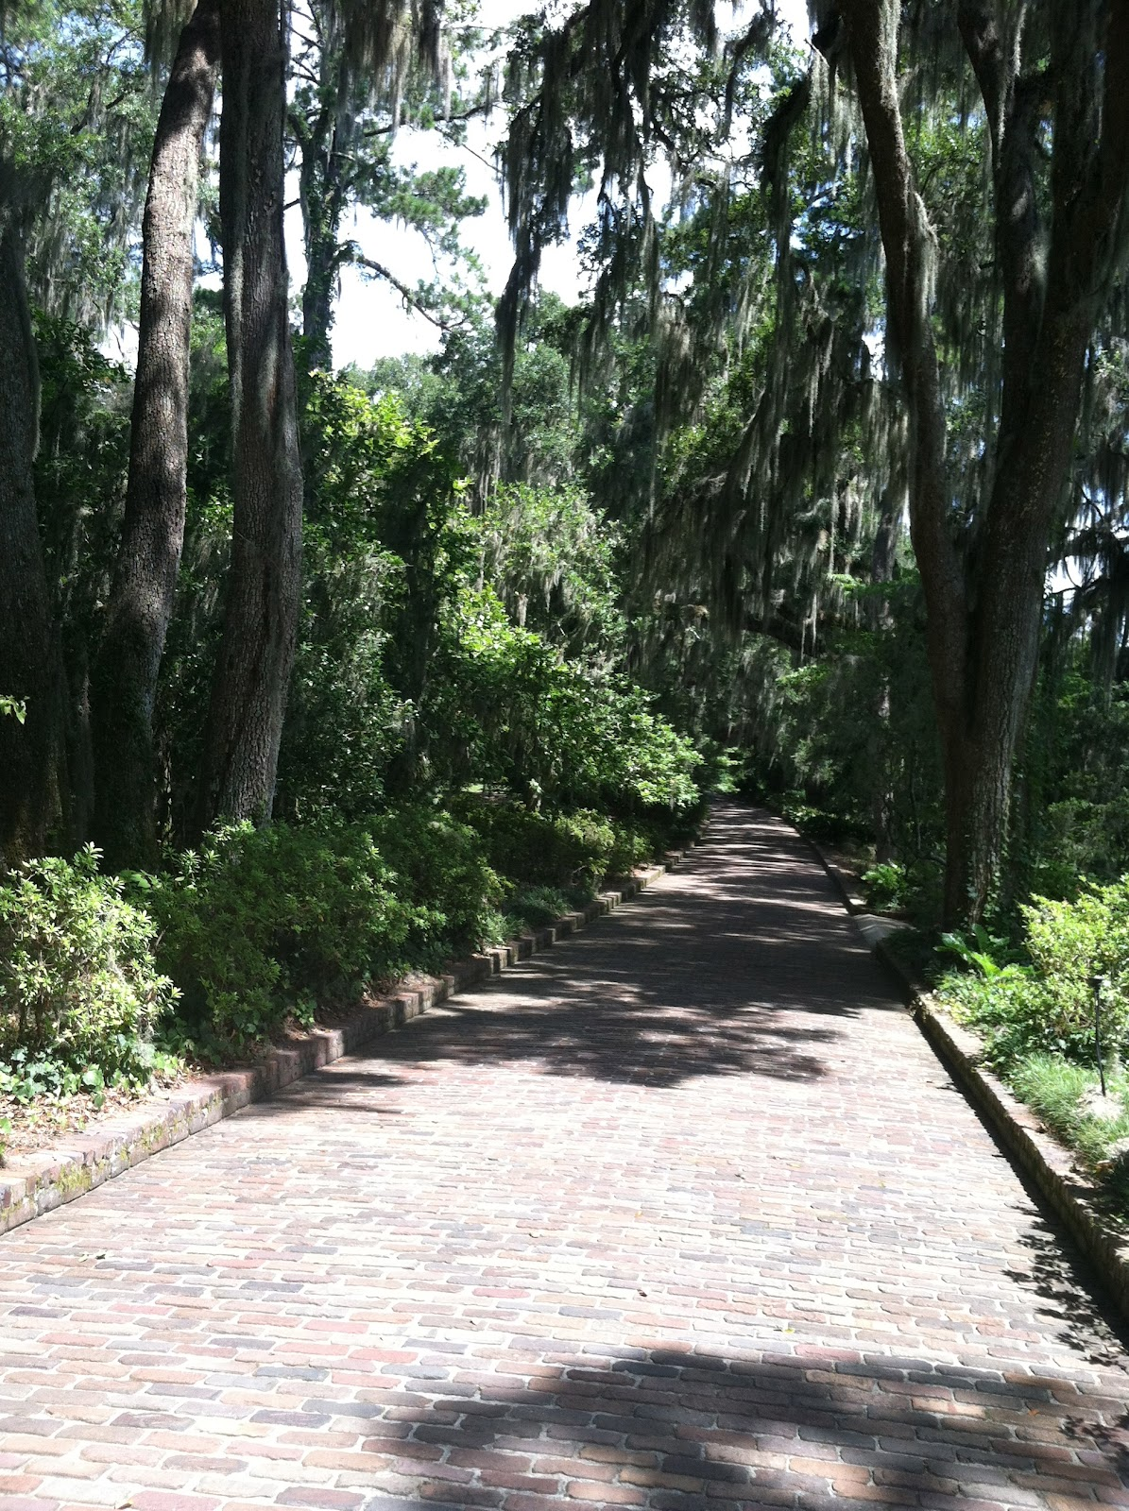
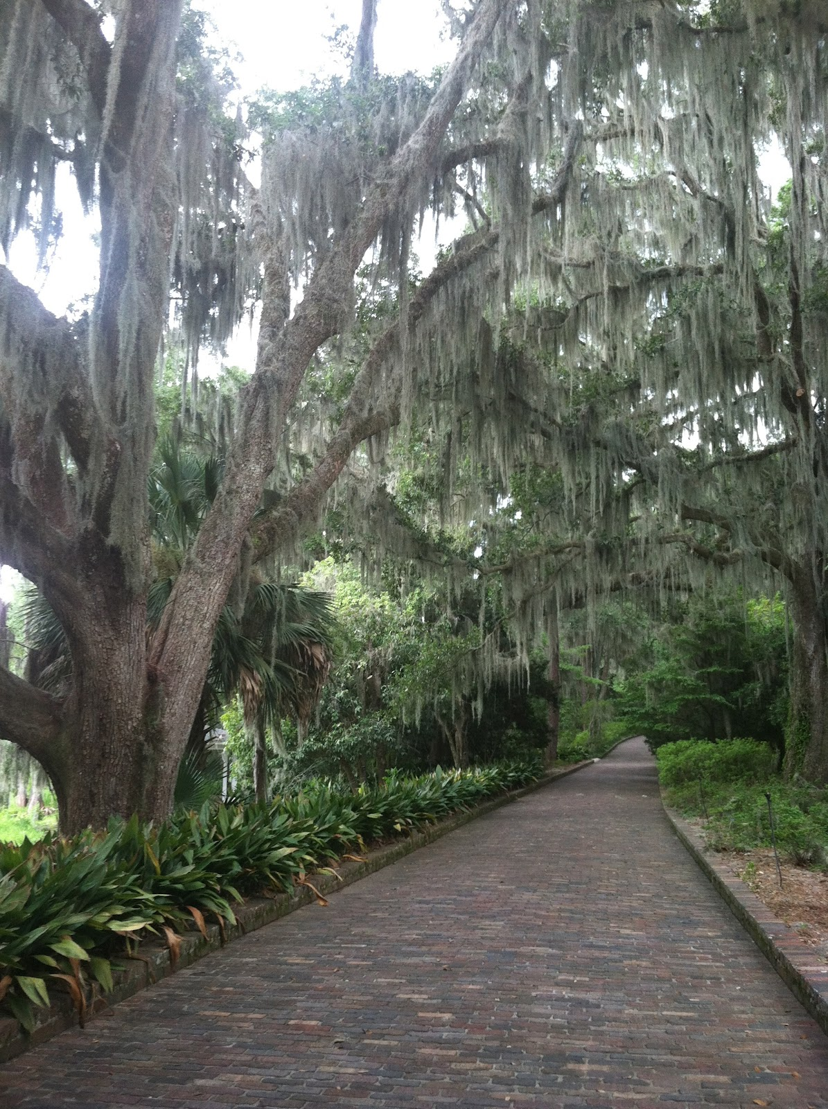
Notes:
Alfred B Maclay Gardens.

Slide 52
Anderson Gardens..-Illinois
El Jardines japoneses Anderson en inglés: Anderson Japanese Gardens son unos jardines japoneses y jardín botánico de 57,000 m² , en Rockford, Illinois.
Los jardines fueron establecidos en 1978 por John R. Anderson y el arquitecto paisajista Hoichi Kurisu en los terrenos de la casa de Anderson.
Se inspiraron en los viajes de Anderson a Japón, y en particular su visita al Jardín Japonés de Portland en el Washington Park, Portland, Oregon, que también fueron diseñados por Kurisu.

Slide 53
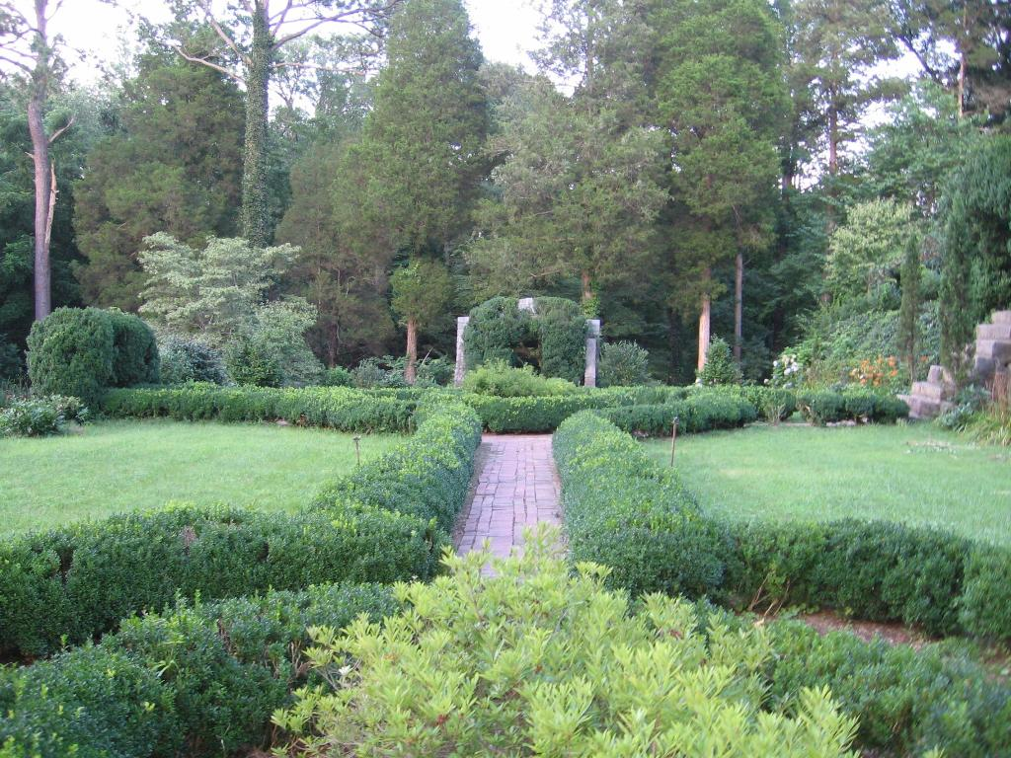
Notes:
Anderson Gardens..-Illinois

Slide 54
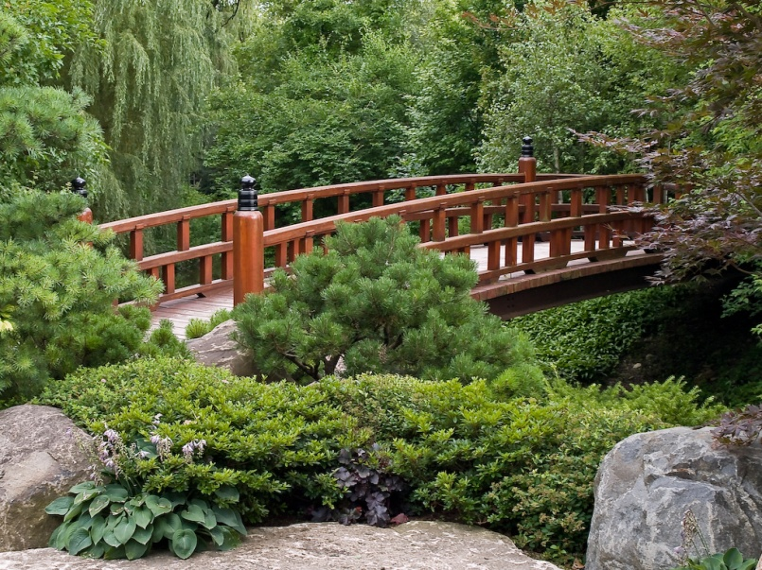
Notes:
Anderson Gardens..-Illinois

Slide 55
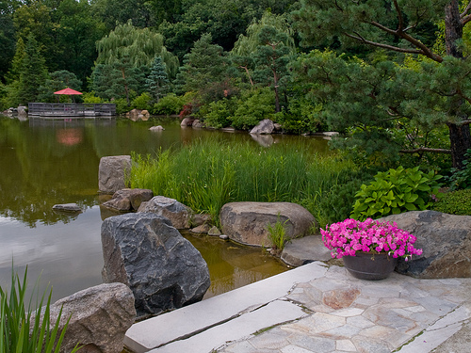
Notes:
Anderson Gardens..-Illinois

Slide 56
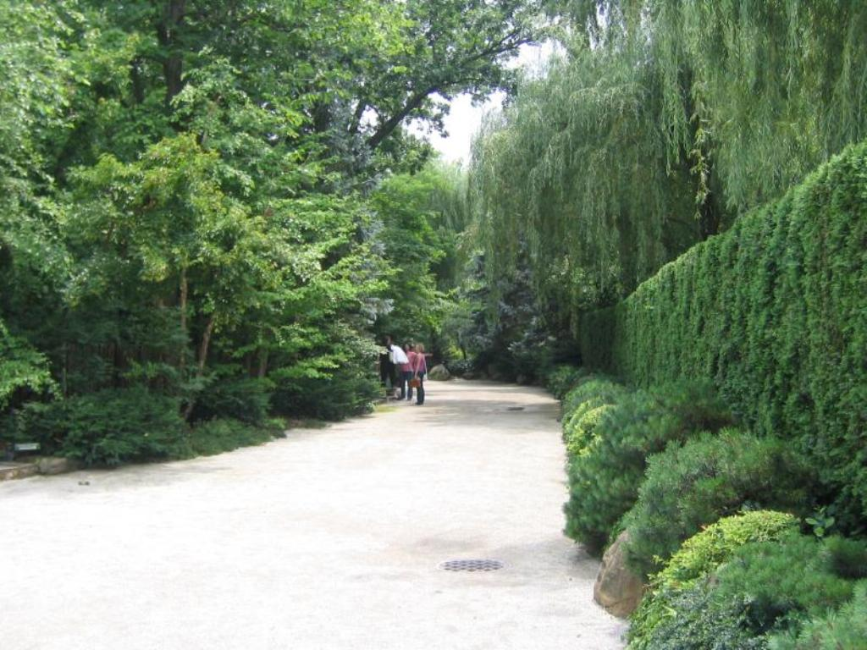
Notes:
Anderson Gardens..-Illinois

Slide 57

Notes:
Anderson Gardens..-Illinois

Slide 58

Notes:
Anderson Gardens..-Illinois

Slide 59

Notes:
Anderson Gardens..-Illinois

Slide 60

Notes:
Anderson Gardens..-Illinois

Slide 61

Notes:
Anderson Gardens..-Illinois

Slide 62

Notes:
Anderson Gardens..-Illinois

Slide 63

Notes:
Anderson Gardens..-Illinois

Slide 64

Notes:
Anderson Gardens..-Illinois

Slide 65

Notes:
Anderson Gardens..-Illinois

Slide 66
Arnold arboretum
El Arnold Arboretum de la Universidad de Harvard, es un jardín botánico situado en el Jamaica Plain y Roslindale secciones de Boston, Massachusetts . Fue diseñado por Frederick Law Olmsted y es el segundo "link" más grande en el Emerald Necklace
. El Arboretum fue fundado en 1872 cuando el Presidente y miembros del Harvard College se convirtieron en depositarios de una parte de la finca de James Arnold (1781-1868), un comerciante de la caza de ballenas de New Bedford , Massachusetts ,.

Slide 67
En la actualidad, las colecciones vivas incluyen 14.980 plantas individuales (incluidas las explotaciones de vivero) pertenecientes a 10.117 accesiones que representan a 3924 taxones, con especial énfasis en las leñosas especies de América del Norte y el este de Asia .
Colecciones históricas incluyen la introducción de plantas de Asia oriental hechas por Charles Sprague Sargent , Ernest Henry Wilson , William Purdom , Joseph Hers y José Roca . Introducciones recientes de Asia han resultado del 1977 Arnold Arboretum Expedición a Japón y Corea , el 1980 Expedición Botánica sino-estadounidense en el oeste de la provincia de Hubei , y las expediciones más recientes a China, y Taiwan .

Slide 68
Colecciones completas se mantienen y se aumentan para la mayoría de los géneros y los géneros que han recibido especial atención.
Otras colecciones completas incluyen la colección de Bradley de plantas rosáceas , la colección de coníferas y coníferas enanas y el Larz Anderson Bonsai Collection .
Aproximadamente 500 accesiones se procesan anualmente.

Slide 69

Notes:
Arnold Arboretum

Slide 70

Notes:
Arnold Arboretum

Slide 71

Notes:
Arnold Arboretum

Slide 72

Notes:
Arnold Arboretum

Slide 73

Notes:
Arnold Arboretum

Slide 74

Notes:
Arnold Arboretum

Slide 75

Notes:
Arnold Arboretum

Slide 76

Notes:
Arnold Arboretum

Slide 77

Notes:
Arnold Arboretum

Slide 78
Battery Park.
Battery Park City está limitado al este por la Calle West, la que separa el área del Distrito Financiero de Manhattan.
Al oeste, norte y sur, el área se encuentra rodeada por el Río Hudson.
El desarrollo urbano consiste de cinco secciones, viajando de norte a sur, la primera zona es la "North Residential Neighborhood" que consiste mayormente de parques, unos pocos edificios residenciales y un gran hotel. Más al sur, está el Área del WTC, con complejo de varios edificios comerciales. También incluye un edificio elaborado con hierro y vidrio conocido como el Winter Garden y tiene un gran puerto de yates.

Slide 79

Notes:
Battery Park.

Slide 80

Notes:
Battery Park.

Slide 81

Notes:
Battery Park.

Slide 82

Notes:
Battery Park.

Slide 83

Notes:
Battery Park.

Slide 84

Notes:
Battery Park.

Slide 85

Notes:
Battery Park.

Slide 86

Notes:
Battery Park.

Slide 87


Slide 88
Bayou Bend.-Houston.-Texas
Bayou Bend Collection and Gardens, se encuentra ubicada en la comunidad de River Oaks en Houston, Texas, Estados Unidos, con una extensión de (57,000 m²) es una sucursal del Museo de Bellas Artes de Houston (MFAH) que alberga una colección de artes decorativas, pintura y muebles.
Bayou Bend fue el hogar de la filántropa de Houston Ima Hogg.
Bayou Bend fue designado Texas Historical Commission en 1973 y fue catalogado en el National Register of Historic Places en 1979.

Slide 89
Los jardines tiene (7 hectáreas) de extensión con el terreno densamente arbolado a lo largo del Buffalo Bayou e incluye 8 jardines:
Clio Garden (Jardín de Clio), la musa mitológica Clio, quién presidió los artes y las ciencias, también preside este jardín ornamental que fue creado mientras que la casa era construida.
Woodland Trails (Senderos del Bosque), el arroyo de agua estancada conocido como "Buffalo Bayou" se despliega perezoso alrededor dos flancos encurva de "Bayou Bend", dando a la finca su nombre.
Aquí podemos admirar diversas especies indígenas de plantas herbáceas, arbustos y árboles que forman un contexto espectacular a los jardines formales que rodean la casa de "Bayou Bend".

Slide 90
Así dogwoods (Cornus), Magnolias, olmos, pinos y robles.
Debajo de la canopea de estos grandes árboles los cornus, y los redbud (cercis) nativos del hábitat del pantano, pero estas plantas son realmente de crecimiento secundario del bosque.
Las maderas duras originales fueron cortadas para la exportación a mediados del siglo XIX.
Diana Garden (Jardín de Diana), jardín con una simplicidad clásica situado en la terraza norte de la casa.

Slide 91
Euterpe Garden (Jardín de Euterpe), Euterpe, la musa de la música, que representaba una de las grandes pasiones de Miss Hogg, se asienta delante de las columnas del tejo japonés (Taxus cuspidata ), sombreadas sobresaliendo por ramas de pino y de roble.
En la base de la estatua es el helecho Delta Maidenhair (Adiantum raddianum) flanqueado por las azaleas de "George Tabor". Redbuds (Cercis), las magnolias orientales del color rosa, y los ciruelos mexicanos púrpuras.

Slide 92
En la base de la estatua esta el helecho Delta Maidenhair (Adiantum raddianum) flanqueado por las azaleas de "George Tabor". Redbuds (Cercis), las magnolias orientales del color rosa, y los ciruelos mexicanos púrpuras.
Los cercis florecen en febrero y marzo, las azaleas en marzo y abril, y las magnolias en mayo y junio. El huracán Carla destruyó muchos de los árboles en este jardín cuando pasó por Houston en 1961.
Otros árboles cayeron durante el huracán Alicia en 1983, formando un triángulo alrededor del Euterpe, pero la estatua escapó del daño.
Carla Garden (Jardín de Carla), Inspirado por una antigua silla de carrusel, este jardín fue creado en un claro dejado por el Huracán Carla en 1961.

Slide 93
East Garden (Jardín del Este), un ejemplo de la integración de casa y jardín en Bayou Bend, el "East Garden" extiende la fachada este de la casa dentro del paisaje.
Butterfly Garden (Jardín de las Mariposas), este jardín a cielo abierto es una interrupción de las zonas forestadas del terreno, con una profusión de plantas de porte herbáceo.
En septiembre del 2008, los vientos de Huracán Ike causaron daños importantes en los jardines.
Aunque no se dañara ningunas de las estatuas, cayeron entre el 65 y el 70% de los pinos de la finca, así como un American holly tree (Ilex opaca), que con sus 17 m era el espécimen más alto en el condado de Harris (Texas).

Slide 94
Bart Brechter, el Curador de los jardines del museo, estimó que se necesitarían unos 5 meses para aclarar los restos y tardar años en volver al antiguo estado de los jardines.

Slide 95

Notes:
Bayou Bend.-Houston.-Texas

Slide 96

Notes:
Bayou Bend.-Houston.-Texas

Slide 97

Notes:
Bayou Bend.-Houston.-Texas

Slide 98

Notes:
Bayou Bend.-Houston.-Texas

Slide 99

Notes:
Bayou Bend.-Houston.-Texas

Slide 100

Notes:
Bayou Bend.-Houston.-Texas

Slide 101

Notes:
Bayou Bend.-Houston.-Texas

Slide 102

Notes:
Bayou Bend.-Houston.-Texas

Slide 103

Notes:
Bayou Bend.-Houston.-Texas

Slide 104

Notes:
Bayou Bend.-Houston.-Texas

Slide 105

Notes:
Bayou Bend.-Houston.-Texas

Slide 106

Notes:
Bayou Bend.-Houston.-Texas

Slide 107

Notes:
Bayou Bend.-Houston.-Texas

Slide 108

Notes:
Bayou Bend.-Houston.-Texas

Slide 109

Notes:
Bayou Bend.-Houston.-Texas

